Slide 1
Надпочечники: макро-микроскопическая анатомия. Cовременные представления о структурно-функциональной единице надпочечника
Смоленский государственный медицинский университет
Кафедра анатомии человека
Аверченкова Анастасия
1 курс. Лечебный факультет

Slide 2
Цель работы
Обобщить данные о макро-микроскопическом строении надпочечных желез и предположить наличие повторяемости в их структуре.

Slide 3
Как и все эндокринные железы надпочечники:
не имеют выводных протоков;
имеют богатое кровоснабжение, капилляры фенестрированного и синусоидного типа;
вырабатывают биологически активные вещества.

Slide 4
Постановка проблемы и актуальность темы
При изучении внутренних органов часто обращают внимание на наличие структурно-функциональных единиц - наименьших составных частей, выполняющих функцию всего органа. Так, структурно-функциональной единицей почки является нефрон, печени - печеночная долька, щитовидной железы - фолликул.

Slide 5
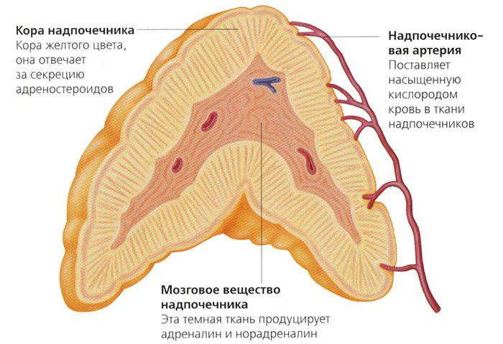
Строение надпочечника на разрезе
В надпочечниках выделяют желтоватое корковое и темно-коричневое мозговое вещество.
Они имеют различное происхождение, регуляцию и физиологические функции.

Slide 6
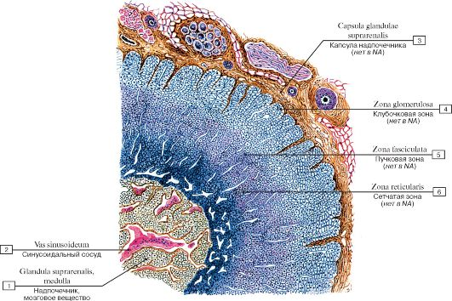
Корковое вещество
Кора надпочечников на микроскопическом уровне имеет выраженную зональность.
Выделяют клубочковую - zona glomerulosa, пучковую - zona fasciculata и сетчатую zona reticularis зоны.
В корковом веществе синтезируются кортикостероиды и половые гормоны.

Slide 7
Зоны коркового вещества
Адренокортикоциты клубочковой зоны образуют изогнутые тяжи в виде клубочков, ограниченные соеденительнотканными перегородками
Пучковая зона образована длинными клеточными пучками (тяжами), направленными перпендикулярно к поверхности органа и сопровождаемыми кровеносными капиллярами.
Клетки сетчатой зоны образуют переплетающиеся между собой клеточные тяжи или небольшие группы клеток.

Slide 8
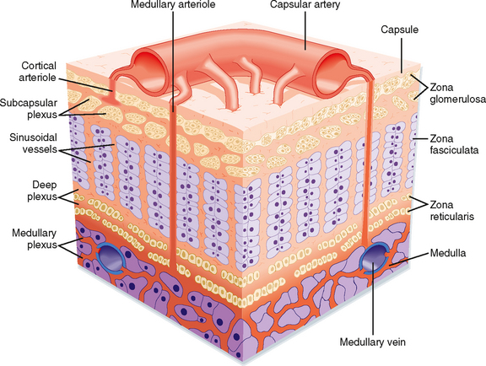
Мозговое вещество надпочечников
Большая часть мозгового вещества сосредоточена в медиальной трети надпочечника в виде пластинки с истонченными краями.
В мозговом слое находятся клетки двух родов: неравномерно расположенные клетки симпатических ганглиев и большое число клеток, заполненных хромаффинными гранулами, дающими характерную цветную реакцию с хромовой кислотой.

Slide 9
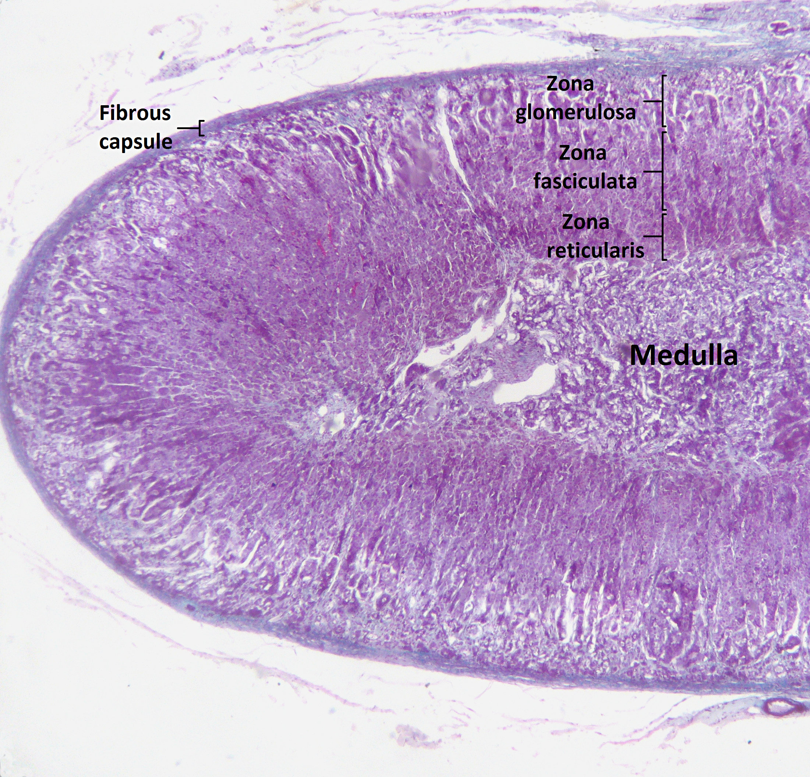
Мозговое вещество
Хромафинные клетки синтезируют норадреналин и адреналин. Мозговой слой обильно снабжается кровью, причем кровеносные синусы проникают в межклеточные пространства, что обеспечивает тесный контакт клеток с кровью.
Гормоны накапливаются в гранулах и выбрасываются в кровь после поступления нервного стимула.

Slide 10
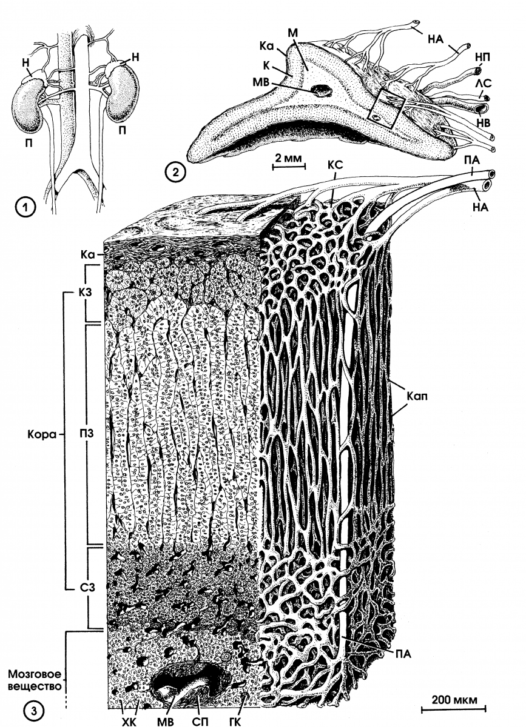
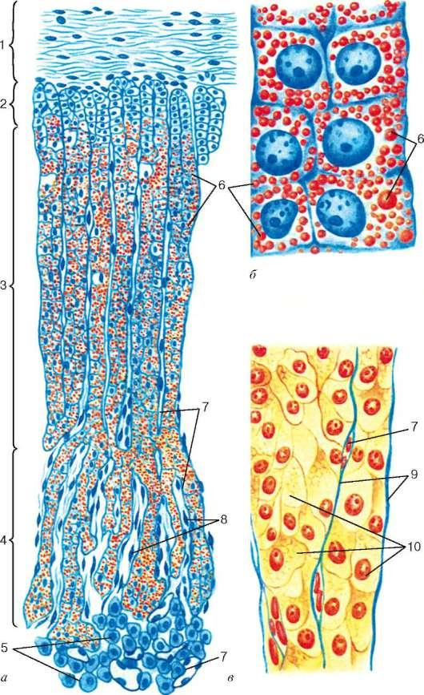
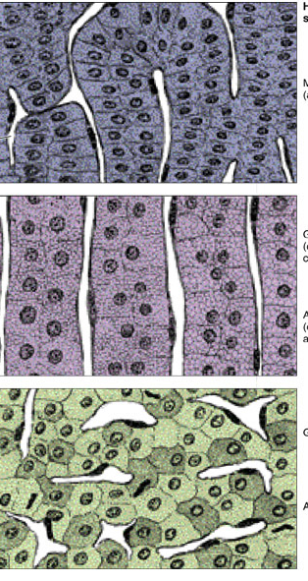
Капсула надпочечников

Slide 11
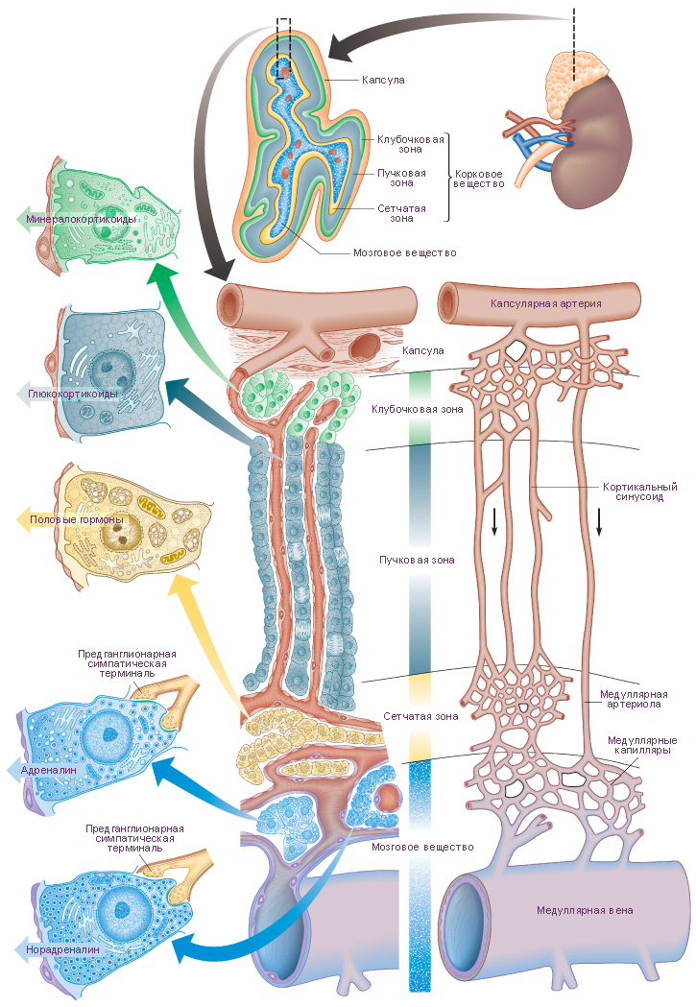
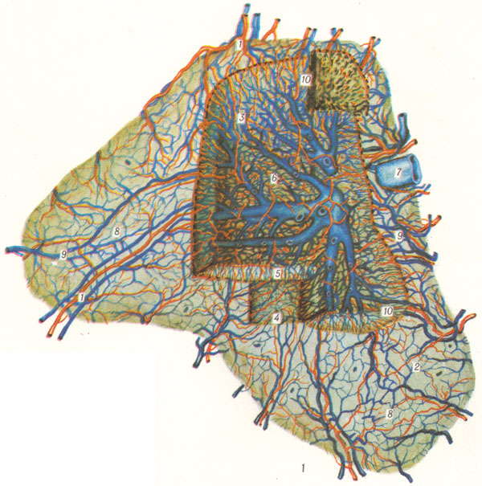
Кровоснабжение надпочечников

Slide 12
Выводы
Надпочечные железы состоят из обособленных частей: коркового и мозгового вещества. Но они объединены общей функцией: регуляцией обменных процессов и формированием адаптационной реакции при стрессе.
Корковое вещество надпочечников подразделяется на зоны клеток, синтезирующих различные гормоны.
В тканях надпочечника группы клеток обособлены соединительнотканными пластинками.
Надпочечники хорошо снабжаются кровью, при этом кора и мозговое вещество имеют различные артериальные сосуды, но общий венозный отток.

Slide 13
Выводы
Соединительнотканные пучки, отходящие от капсулы надпочечника, совместно с кровеносными сосудами формируют трехмерную структуру паренхимы железы. Эта структура представляет собой перпендикулярные поверхности капсулы продольные тяжи с поперечными перегородками. В мозговом веществе они преобразуются в сеть.
Соединительнотканные перегородки ограничивают повторяющиеся фрагменты (структуры), поэтому можно говорить о структурно-функциональной единице надпочечника.

Slide 14
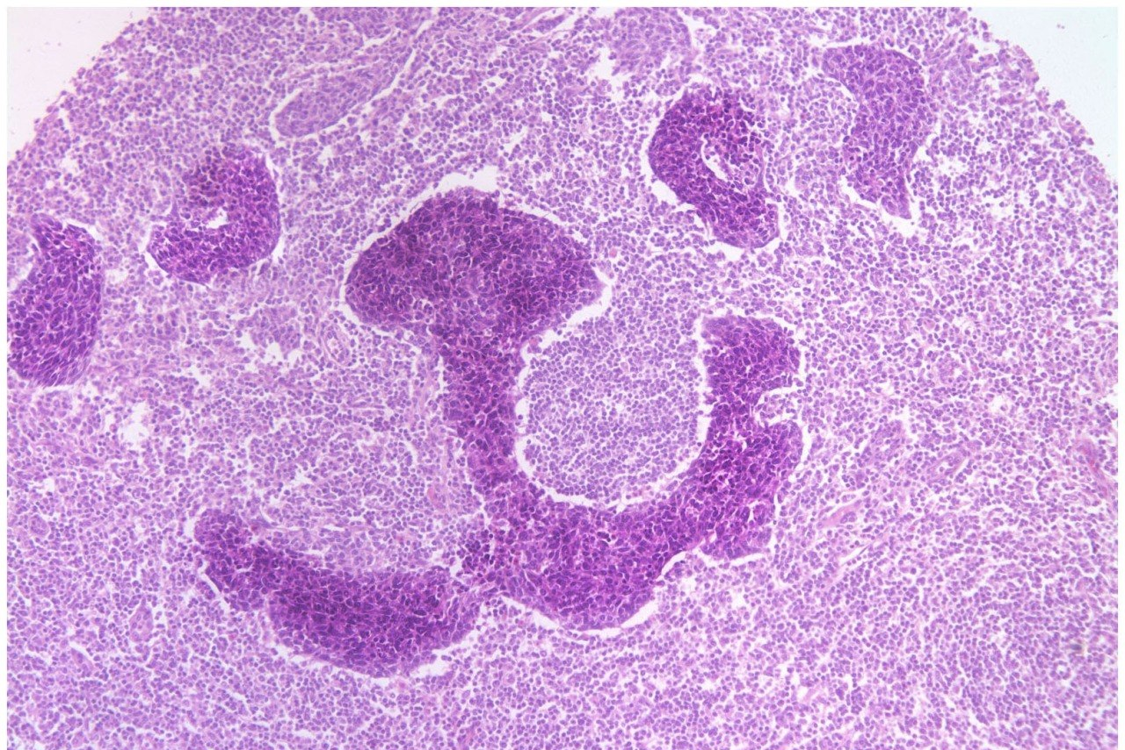
Спасибо за внимание!

